Slide 1
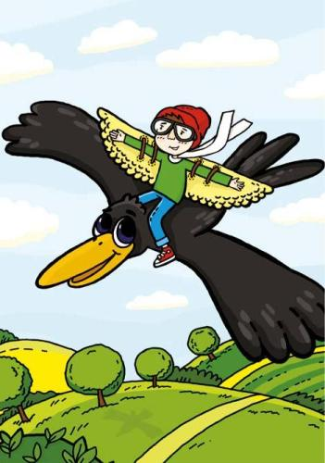
Робота з дитячою книжкою.
Л. Денисенко "Як Шуша познайомився з Гагою" (тестування з Lego)

Slide 2
Якось Шуша надумав літати. «Усі літають. Птахи у небі, діти — у снах. А я?» Шуша знав: щоб літати, треба або мати крила, або заснути. До ночі ще було далеченько, тож Шуша вирішив змайструвати собі крила.
Клей він мав. Нитки з голкою також. І картон.
Залишилося назбирати пташиного пір’я. Пір’я Шуша збирав дуже довго. У червоне відерце, яке знайшов на пляжі. Коли він бачив якусь пір’їнку, то відразу замислювався: а яка то була пташка? Велика чи мала? Як високо вона може літати? Чи вміє вона стрибати? Чи вміє вона співати і передражнювати? А чи боїться котів?
Де вона мешкає? Як її звуть і що вона любить? Пір’їни були різними. Крихітне пір’ячко — у горобців. Трохи більше — голубине. Ще більше — у ворон, шпаків та сорок. Нарешті відерце наповнилося.
І Шуша почав майструвати крила. Копирсався він довгенько, але й крила вийшли чудові! Наче справжні!
Тоді Шуша поліз до своєї шухлядки і знайшов окуляри на гумці. Бо літати без окулярів — це неправильно.
Обов’язково щось потрапить в око. Літати без окулярів можуть тільки пташки. Але це так тільки здається, що вони літають без окулярів. Насправді птахи теж мають окуляри — але вони в самих очах.
Шуша прикріпив крила спеціальними нитками, надів окуляри і спробував злетіти. Та йому не вдавалося. Натомість вдавалися стрибки! І Шуша взявся стрибати, щоб вистрибати увесь смуток від того, що злетіти він так і не зміг. Коли смуток було майже вистрибано, біля Шуші з’явилася велика кумедна ворона з блискучими очиськами.
— Привіт, — сказала вона. — Я — Гага. А ти хто такий?
Шуша відповів, що він Шуша. І зняв окуляри, щоб краще роздивитися Гагу. Бо окуляри в Шуші були не для того, щоб краще бачити, а для того, щоб вправно літати.
— Так-так, — мовила Гага. — Отже, очі в тебе знімаються...
Гага ніколи не бачила окулярів.
— Це не очі, це — окуляри, — пояснив Шуша.
— О-ку-ля-ри? Якась комаха зі скельцями... і хто її так назвав?
Шуша знизав плечима. Йому було байдуже, хто й чому так назвав цей чудовий та зручний пристрій.
Натомість він торкнувся крил Гаги.
— У тебе є крила... — зітхнув він. — Справжні?
Гага тим часом чепурила свої крильця.
— Справжнісінькі. Хочеш подивитися, як вони працюють? — запитала Гага.
Звісно, Шуша дуже хотів. Навіть тричі плеснув у долоні. І тоді Гага легенько підхопила Шушу й закружляла з ним навколо галявини.
— Я лечу! — заволав Шуша і почав махати своїми крильцями. — Я лечу!
— Так, ми летимо! — відповіла Гага.
І вони засміялися. Саме так Гага й Шуша подружилися. І Шуша нарешті полетів. Бо друзі можуть подарувати тобі крила!

Slide 3
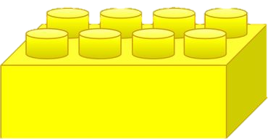

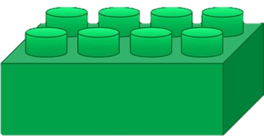
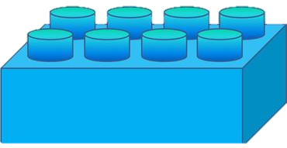
Запитання 1
Визнач жанр твору:
літературна казка
оповідання
народна казка

Slide 4
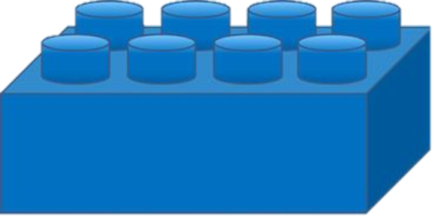
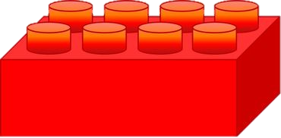
Запитання 2
Хто такий Шуша?
Пташка
Хлопчик
Мишеня

Slide 5
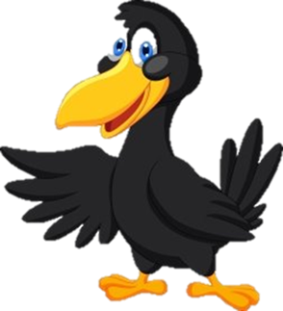
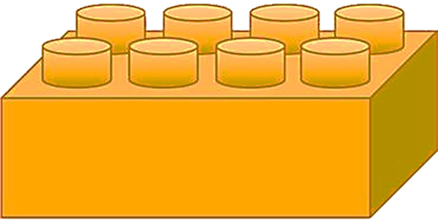
Запитання 3
Хто така Гага?
Сорока
Ворона
Зозуля

Slide 6
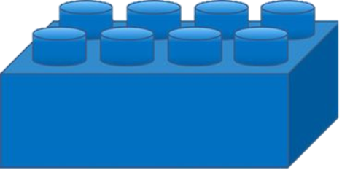
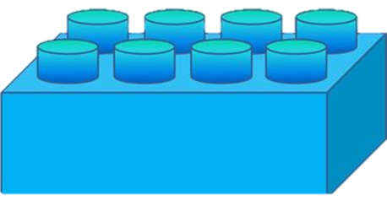

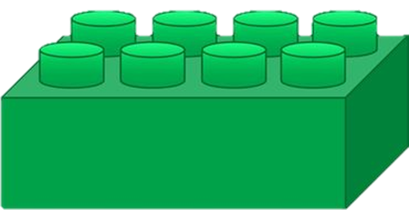
Запитання 4
Про що мріяв Шуша?
Поплавати
Політати
Пострибати

Slide 7
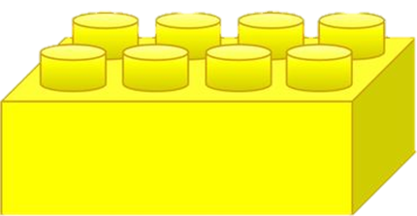
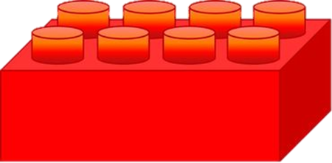
Запитання 5
Що було у Шуші для крил?
Клей
Пір'я
Нитки з голкою
Тканину
Картон

Slide 8
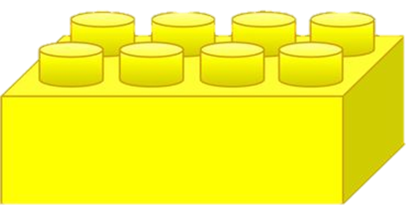
Запитання 6
Що ще було потрібно Шуші для польоту?
Літак
Окуляри
Пір'я

Slide 9

Запитання 7
Так
Ні

Slide 10

Запитання 8
Що можуть подарувати друзі?
Смачненьке
Крила
Подарунок

Slide 11
Відповіді:
1. Жовта цеглинка
2. Зелена цеглинка
3. Блакитна цеглинка
4. Блакитна цеглинка
5. Жовта, червона, зелена
цеглинки
6. Жовта, блакитна цеглинки
7. Зелена цеглинка
8. Жовта цеглинка

Slide 12

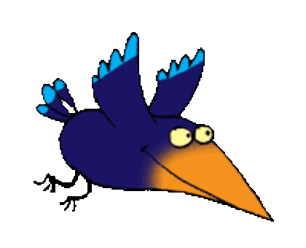
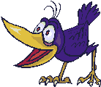
МОЛОДЦІ!

